Slide 1
Intelligent Decision Support Systems
แบบจำลองความไม่แน่นอน

Slide 2
ความจำเป็นในการพิจารณาความไม่แน่นอนในการตัดสินใจ
การตัดสินใจไม่สามารถตกลงกันได้ตาม (i) บริบทภายนอกของระบบ (ii) วิธีการทำงานของระบบและขอบเขตของระบบและ / หรือ (iii) ผลลัพธ์ของผลประโยชน์จากระบบและ / หรือความสำคัญสัมพัทธ์
ภัยธรรมชาติ วิกฤตการเงิน หรือการโจมตีของผู้ก่อการร้าย - เรียกว่าความไม่แน่นอนเชิง
ความไม่แน่นอนเชิงลึกยังเกิดจากการกระทำที่เกิดขึ้นในช่วงเวลาหนึ่งเพื่อตอบสนองต่อสถานการณ์ที่เปลี่ยนแปลงไปอย่างไม่อาจคาดเดาได้
ความไม่แน่นอน (ไม่ว่าเป็นเชิงลึกหรือไม่ก็ตาม) อาจถูกกำหนดให้เป็นเพียงความรู้ที่ จำกัด เกี่ยวกับอนาคตในอดีตหรือเหตุการณ์ปัจจุบัน
ความไม่แน่นอนกล่าวได้ถึงช่องว่างระหว่างความรู้ที่มีอยู่และผู้ตัดสินใจด้านความรู้จำเป็นต้องมีเพื่อที่จะเลือกทางเลือกที่ดีที่สุด
Notes:
Vincent A. W. J. Marchau, Warren E. Walker, Pieter J. T. M. Bloemen and Steven W. Popper, 2019, Decision Making under Deep Uncertainty - From Theory to Practice, Springer

Slide 3
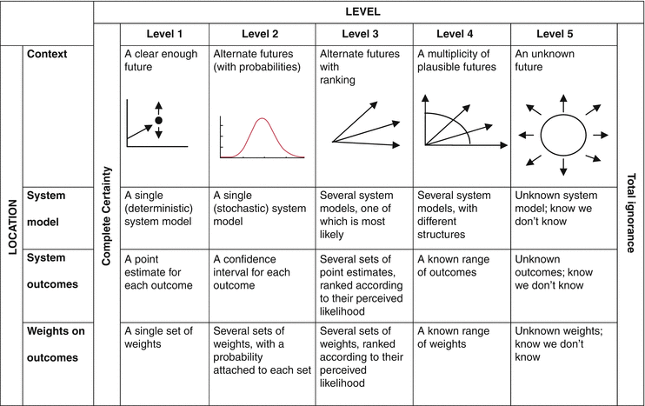
ระดับของความไม่แน่นอน
Notes:
Vincent A. W. J. Marchau, Warren E. Walker, Pieter J. T. M. Bloemen and Steven W. Popper, 2019, Decision Making under Deep Uncertainty - From Theory to Practice, Springer

Slide 4
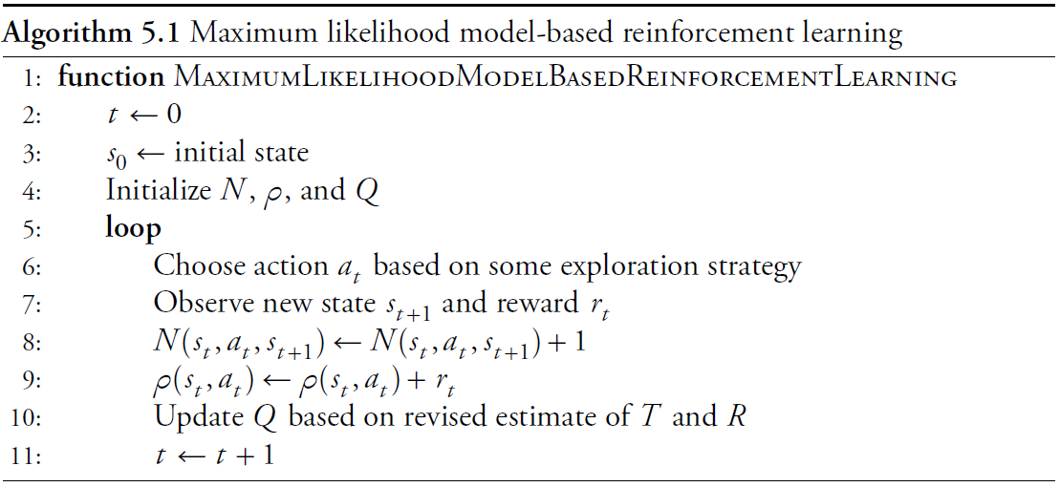
ความไม่แน่นอนของแบบจำลอง
วิธีการแบบจำลองความเป็นไปได้สูงสุด
Notes:
Mykel J. Kochenderfer, 2015, Decision making under uncertainty : theory and application, Massachusetts Institute of Technology

Slide 5
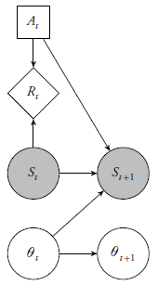
ความไม่แน่นอนของแบบจำลอง
วิธีการตามแบบจำลองแบบเบย์
Belief over Model Parameters
Bayes-Adaptive Markov Decision Processes
The model is unknown
Markov decision process with model uncertainty
Notes:
Mykel J. Kochenderfer, 2015, Decision making under uncertainty : theory and application, Massachusetts Institute of Technology

Slide 6
ความไม่แน่นอนของแบบจำลอง
วิธีการแบบไม่มีโมเดล
1. การประมาณค่าส่วนเพิ่ม
สมมติว่าเรามีตัวแปรสุ่ม X และต้องการประมาณค่าเฉลี่ยจากชุดตัวอย่าง x_{1:n}. หลังจาก n ตัวอย่าง เราประมาณค่าได้ว่า:
ฟังก์ชัน α(n) เรียกว่าอัตราการเรียนรู้
ด้วยอัตราการเรียนรู้คงที่เราสามารถอัปเดตค่าประมาณของ เราได้หลังจากสังเกต x
โดยใช้กฎต่อไปนี้:
Notes:
Mykel J. Kochenderfer, 2015, Decision making under uncertainty : theory and application, Massachusetts Institute of Technology

Slide 7
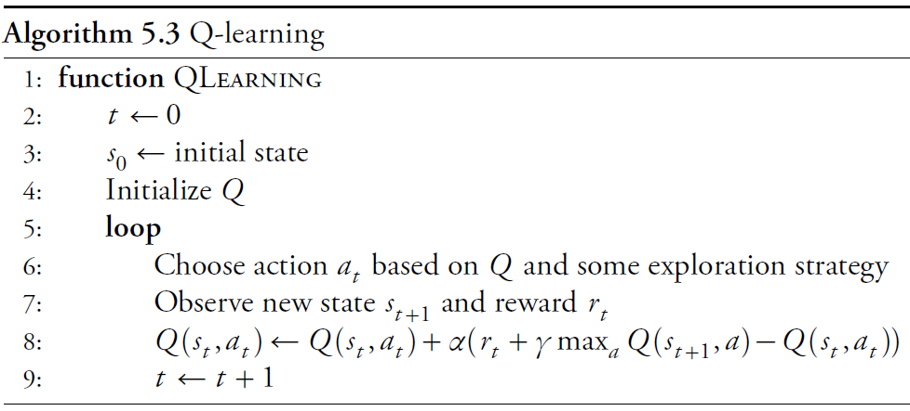
ความไม่แน่นอนของแบบจำลอง
วิธีการแบบไม่มีโมเดล
2. Q-Learning
Notes:
Mykel J. Kochenderfer, 2015, Decision making under uncertainty : theory and application, Massachusetts Institute of Technology

Slide 8
ความไม่แน่นอนของแบบจำลอง
วิธีการแบบไม่มีโมเดล
3. Sarsa
Sarsa
Notes:
Mykel J. Kochenderfer, 2015, Decision making under uncertainty : theory and application, Massachusetts Institute of Technology

Slide 9
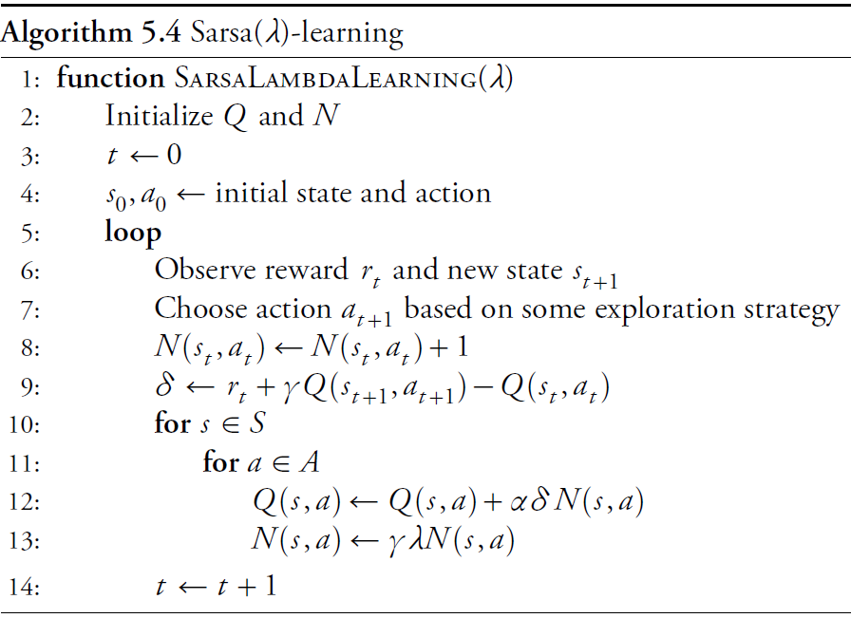
ความไม่แน่นอนของแบบจำลอง
วิธีการแบบไม่มีโมเดล
4. Eligibility Traces
Notes:
Mykel J. Kochenderfer, 2015, Decision making under uncertainty : theory and application, Massachusetts Institute of Technology

Slide 10
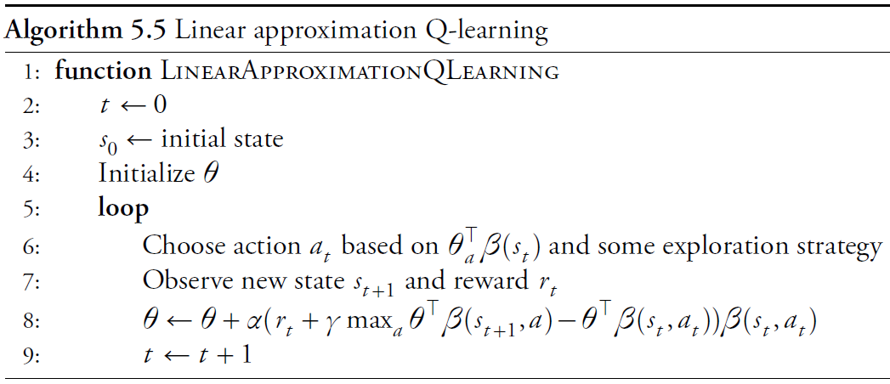
ความไม่แน่นอนของแบบจำลอง
Generalization
1. Local Approximation
Notes:
Mykel J. Kochenderfer, 2015, Decision making under uncertainty : theory and application, Massachusetts Institute of Technology

Slide 11
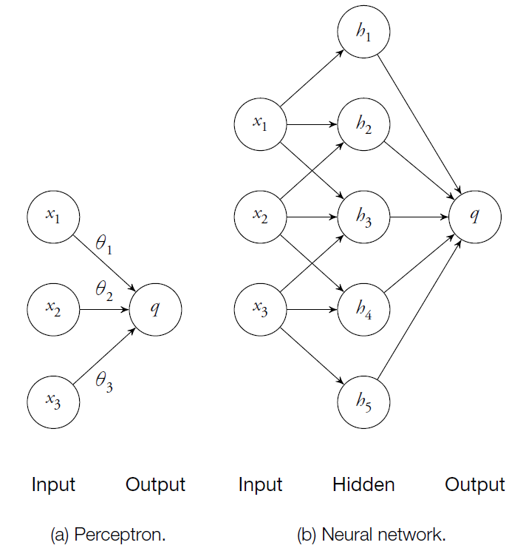
ความไม่แน่นอนของแบบจำลอง
Generalization
2. Global Approximation
Perceptron:
Perceptron Q-learning:
Notes:
Mykel J. Kochenderfer, 2015, Decision making under uncertainty : theory and application, Massachusetts Institute of Technology

Slide 12
กรณีศึกษา
แบบจำลองที่ไม่แน่นอนสำหรับระบบการผลิตแผ่นเหล็ก
วัตถุประสงค์: เพื่อทำนายเวลาในการผลิต ต้นทุนการผลิต และคุณภาพผลิตภัณฑ์ของแผ่นเหล็ก
เป้าหมาย: เพื่อผลิตผลิตภัณฑ์ที่มีคุณภาพดี (เช่นข้อบกพร่องน้อยและความเรียบที่ต้องการ) ในเวลาอันสั้นและต้นทุนต่ำ
อัลกอริทึม: Multi-Entity Bayesian Networks
Bayesian Networks
First-order Logic
Multi- Entity Bayesian Networks
Notes:
Park, C. Y., Laskey, K. B., Salim, S., & Lee, J. Y. (2017, July). Predictive situation awareness model for smart manufacturing. In 2017 20th International Conference on Information Fusion (Fusion) (pp. 1-8). IEEE.

Slide 13
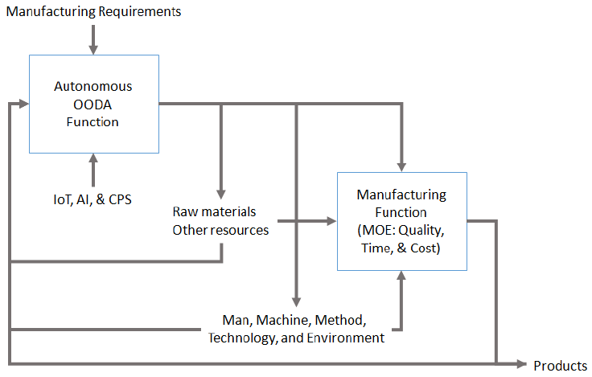
กรณีศึกษา
แบบจำลองที่ไม่แน่นอนสำหรับระบบการผลิตแผ่นเหล็ก
การผลิตแบบชาญฉลาด
Notes:
Park, C. Y., Laskey, K. B., Salim, S., & Lee, J. Y. (2017, July). Predictive situation awareness model for smart manufacturing. In 2017 20th International Conference on Information Fusion (Fusion) (pp. 1-8). IEEE.

Slide 14
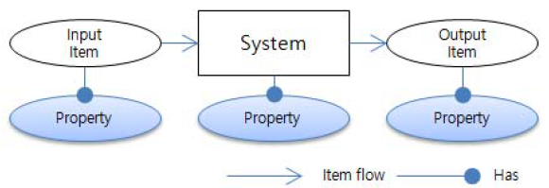
กรณีศึกษา
แบบจำลองที่ไม่แน่นอนสำหรับระบบการผลิตแผ่นเหล็ก
รูปแบบพื้นฐานของกระบวนการผลิต
รูปแบบความไม่แน่นอนพื้นฐานของกระบวนการผลิต
Notes:
Park, C. Y., Laskey, K. B., Salim, S., & Lee, J. Y. (2017, July). Predictive situation awareness model for smart manufacturing. In 2017 20th International Conference on Information Fusion (Fusion) (pp. 1-8). IEEE.

Slide 15
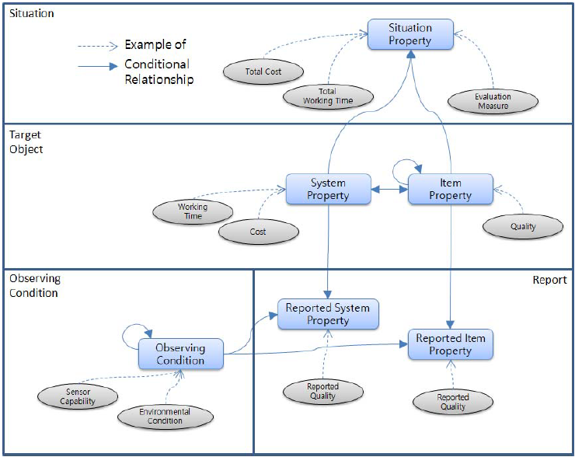
กรณีศึกษา
แบบจำลองความไม่แน่นอนในการรับรู้สถานการณ์เชิงทำนาย
Notes:
Park, C. Y., Laskey, K. B., Salim, S., & Lee, J. Y. (2017, July). Predictive situation awareness model for smart manufacturing. In 2017 20th International Conference on Information Fusion (Fusion) (pp. 1-8). IEEE.

Slide 16
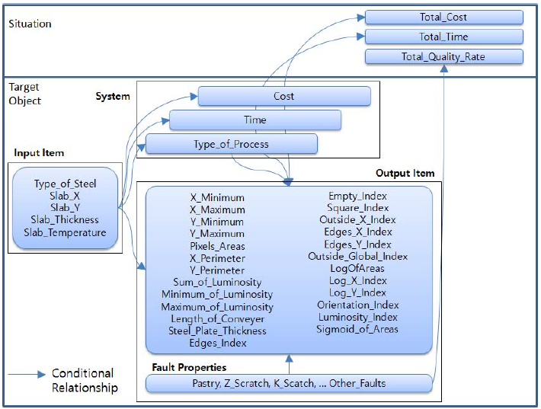
กรณีศึกษา
แบบจำลองที่ไม่แน่นอนสำหรับระบบการผลิตแผ่นเหล็ก
Notes:
Park, C. Y., Laskey, K. B., Salim, S., & Lee, J. Y. (2017, July). Predictive situation awareness model for smart manufacturing. In 2017 20th International Conference on Information Fusion (Fusion) (pp. 1-8). IEEE.

